Slide 1
MESSE DU 12 AVRIL 2026
2ème DIMANCHE DE PÂQUES – Année A
Divine miséricorde

Slide 2
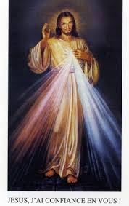

Slide 4
Dieu de miséricorde I37-40
Dieu de miséricorde,
Tu nous aimes pour la vie.
Dieu de miséricorde,
Par Jésus, tu nous guéris.
Avec lui nous rendons grâce,
allélu, alléluia !
Gloire à toi, le Dieu
De Pâques, allélu, alléluia
2°dim de Pâques
1. Par ton Fils ressuscité
Tu réveilles notre foi.
Le Sauveur aux mains percées
Nous libère par sa croix.
Il se montre à ses amis,
Et la peur s’évanouit.

Slide 5
Dieu de miséricorde,
Tu nous aimes pour la vie.
Dieu de miséricorde,
Par Jésus, tu nous guéris.
Avec lui nous rendons grâce,
allélu, alléluia !
Gloire à toi, le Dieu
De Pâques, allélu, alléluia
2. Par l’Esprit du Premier-Né,
Tu guéris nos plaies du coeur ;
Notre doute est dissipé,
Nous chantons « Jésus Seigneur ».
Pour toujours il est vivant,
Dans le monde il est présent.

Slide 6
Dieu de miséricorde,
Tu nous aimes pour la vie.
Dieu de miséricorde,
Par Jésus, tu nous guéris.
Avec lui nous rendons grâce,
allélu, alléluia !
Gloire à toi, le Dieu
De Pâques, allélu, alléluia
3. Dans l’Église rassemblée,
Christ annonce un mot de paix.
Son pardon nous est donné,
Bienheureux qui le connaît !
Il ira porter la joie
Sur la terre où tu l’envoies.

Slide 8
KYRIE 10 (Taizé)
Kyrie, Kyrie Eleison,
Kyrie, Kyrie, Eleison.
Christe, Christ Eleison,
Christe, Christe Eleison.
Kyrie, Kyrie Eleison,
Kyrie, Kyrie Eleison.

Slide 10
LOUANGE ET GLOIRE A TON NOM.
Couplet 1.
Louange et gloire à ton Nom,
Alléluia, Alléluia,
Seigneur, Dieu de l’Univers,
Alléluia, Alléluia.
Refrain.
Gloire à Dieu, Gloire à Dieu,
au plus haut des cieux !
Gloire à Dieu, Gloire à Dieu,
au plus haut des cieux !
Couplet 2.
Venez, chantons notre Dieu,
Alléluia, Alléluia,
C’est lui notre Créateur,
Alléluia, Alléluia.

Slide 11
Couplet 3.
Je veux chanter pour mon Dieu,
Alléluia, Alléluia,
Tous les jours de ma vie,
Alléluia, Alléluia.
Refrain.
Gloire à Dieu, Gloire à Dieu,
au plus haut des cieux !
Gloire à Dieu, Gloire à Dieu,
au plus haut des cieux !

Slide 13
Rendez grâce au Seigneur car il est bon
(G. Darcy d’après le psaume 118)
Refrain :
Rendez grâce au Seigneur,
car il est bon. (ter)
Éternel est son amour.
1. La maison d’Israël
peut le dire,
La maison d’Aaron peut le dire,
Tout le peuple de Dieu
peut le dire :
Rendez grâce au Seigneur,
car il est bon.
2. Dans l’angoisse, ô Seigneur, je t’appelle ;
Tu m’entends et ta main me protège.
Avec toi, je ne crains plus personne.
Rendez grâce au Seigneur, car il est bon.
3. Ta puissance, Seigneur, me relève.
Ton amour me redonne courage.
Près de toi je retrouve la force.
Rendez grâce au Seigneur, car il est bon.
4. Quand je vois la misère des hommes,
La souffrance et la guerre sur terre,
Je me lève et je crie que j’espère :
Rendez grâce au Seigneur, car il est bon.
5. Oui, je sais qu’avec toi je peux vivre.
J’entrerai par la porte entrouverte,
Je vivrai dans la joie du Royaume :
Rendez grâce au Seigneur, car il est bon.

Slide 14
Refrain :
Rendez grâce au Seigneur,
car il est bon. (ter)
Éternel est son amour.
2. Dans l’angoisse,
ô Seigneur, je t’appelle ;
Tu m’entends et ta main
me protège.
Avec toi, je ne crains
plus personne.
Rendez grâce au Seigneur,
car il est bon.

Slide 15
Refrain :
Rendez grâce au Seigneur,
car il est bon. (ter)
Éternel est son amour.
3. Ta puissance, Seigneur,
me relève.
Ton amour
me redonne courage.
Près de toi je retrouve la force.
Rendez grâce au Seigneur,
car il est bon.

Slide 16
Refrain :
Rendez grâce au Seigneur,
car il est bon. (ter)
Éternel est son amour.
4. Quand je vois la misère
des hommes,
La souffrance et la guerre
sur terre,
Je me lève et je crie
que j’espère :
Rendez grâce au Seigneur,
car il est bon.

Slide 17
Refrain :
Rendez grâce au Seigneur,
car il est bon. (ter)
Éternel est son amour.
5. Oui, je sais qu’avec toi
je peux vivre.
J’entrerai par la porte entrouverte,
Je vivrai dans la joie du Royaume :
Rendez grâce au Seigneur,
car il est bon.

Slide 19
ALLÉLUIA – Psaume 117
Alléluia, Alléluia, Alléluia,
Alléluia, Alléluia, Alléluia !
Proclamez
que le Seigneur est bon,
Éternel est son amour !
Que le dise la maison d'Israël,
Éternel est son amour !
Alléluia, Alléluia, Alléluia,
Alléluia, Alléluia, Alléluia !

Slide 21
SYMBOLE DES APOTRES (Credo)
Je crois en Dieu, le Père tout-puissant,
Créateur du ciel et de la terre.
Et en Jésus Christ, son fils unique,
notre Seigneur,
qui a été conçu du Saint-Esprit,
est né de la Vierge Marie,
a souffert sous Ponce Pilate,
a été crucifié, est mort et a été enseveli,
est descendu aux enfers,
le troisième jour est ressuscité des morts,
est monté aux cieux,
est assis à la droite de Dieu
le Père tout-puissant,
d’où il viendra juger les vivants et les morts.
Je crois en l’Esprit Saint,
à la sainte Eglise catholique,
à la communion des saints,
à la rémission des péchés,
à la résurrection de la chair,
à la vie éternelle.
Amen

Slide 23
Jésus, toi qui as promis
Jésus, toi qui as promis d'envoyer l'Esprit
À ceux qui te prient,
ô Dieu,
Pour porter au monde
ton feu,
Voici l'offrande
de nos vies.

Slide 25
Puisque tu fais miséricorde
Puisque tu fais miséricorde,
Puisque nos vies
sont devant Toi,
Puisque tu as versé
ton sang pour nous,
Seigneur Jésus
pardonne-nous ;

Slide 26
1.
Des profondeurs Seigneur,
je crie vers Toi,
Seigneur écoute
mon cri d'appel ;
Que ton oreille ne se ferme pas,
Entends la plainte de ma prière.

Slide 27
Refrain :
Puisque tu fais miséricorde,
Puisque nos vies
sont devant Toi,
Puisque tu as versé
ton sang pour nous,
Seigneur Jésus
pardonne-nous ;

Slide 28
2.
Si Tu retiens les fautes
contre nous,
Qui dans ce monde subsistera ?
Mais le pardon se trouve
près de Toi ;
Que nos cœurs s'ouvrent
à ta grandeur !

Slide 29
Refrain :
Puisque tu fais miséricorde,
Puisque nos vies
sont devant Toi,
Puisque tu as versé
ton sang pour nous,
Seigneur Jésus
pardonne-nous ;

Slide 30
3.
De tout mon cœur
j'espère le Seigneur,
Et sa parole de vérité.
Plus qu'un veilleur
n'attend le jour nouveau,
Ô toi, mon peuple,
attends ton Dieu.

Slide 31
Refrain :
Puisque tu fais miséricorde,
Puisque nos vies
sont devant Toi,
Puisque tu as versé
ton sang pour nous,
Seigneur Jésus
pardonne-nous ;

Slide 32
4.
Près du Seigneur se trouve le salut
Et l'abondance de son pardon.
C'est Lui qui crée, qui sauve et qui guérit,
Car sa puissance est sans mesure.

Slide 33
Refrain :
Puisque tu fais miséricorde,
Puisque nos vies
sont devant Toi,
Puisque tu as versé
ton sang pour nous,
Seigneur Jésus
pardonne-nous ;

Slide 34
5.
Pitié pour moi, mon Dieu, en ta bonté,
En ta tendresse libère-moi.
Lave-moi tout entier de mon péché,
Et de ma faute, purifie-moi.
Refrain :
Puisque tu fais miséricorde,
Puisque nos vies
sont devant Toi,
Puisque tu as versé
ton sang pour nous,
Seigneur Jésus
pardonne-nous ;
6.
Contre Toi et Toi seul, oui, j'ai péché,
Ce qui T'offense, oui, je l'ai fait.
Ô mon Dieu, lave-moi, je serai pur,
Je serai blanc plus que la neige.

Slide 35
6.
Contre Toi et Toi seul, oui, j'ai péché,
Ce qui T'offense, oui, je l'ai fait.
Ô mon Dieu, lave-moi, je serai pur,
Je serai blanc plus que la neige.
Refrain :
Puisque tu fais miséricorde,
Puisque nos vies
sont devant Toi,
Puisque tu as versé
ton sang pour nous,
Seigneur Jésus
pardonne-nous ;

Slide 36
7.
Rends-moi Seigneur la joie d'être sauvé,
Que tout mon être danse pour Toi.
Détourne-Toi, ô Dieu, de mon péché,
Toutes mes fautes, efface-les.
Refrain :
Puisque tu fais miséricorde,
Puisque nos vies
sont devant Toi,
Puisque tu as versé
ton sang pour nous,
Seigneur Jésus
pardonne-nous ;

Slide 37
8.
Affranchis-moi, donne-moi ton salut,
J'annoncerai ta vérité.
Ouvre mes lèvres, que je loue ton nom,
Et que ma bouche chante pour Toi.
Refrain :
Puisque tu fais miséricorde,
Puisque nos vies
sont devant Toi,
Puisque tu as versé
ton sang pour nous,
Seigneur Jésus
pardonne-nous ;

Slide 39
SANCTUS
« Messe de St Jean-Baptiste »
Saint ! Saint ! Saint, le Seigneur,
Dieu de l'univers !
Le ciel et la terre sont remplis
de ta gloire.
Hosanna au plus haut des cieux.
Béni soit celui qui vient
au nom du Seigneur.
Hosanna au plus haut des cieux.

Slide 41
Anamnèse
(Par la musique et par nos voix)
Louange à Toi qui étais mort,
Louange à Toi qui es vivant,
Notre sauveur et notre Dieu,
Nous t’attendons,
Seigneur Jésus

Slide 43
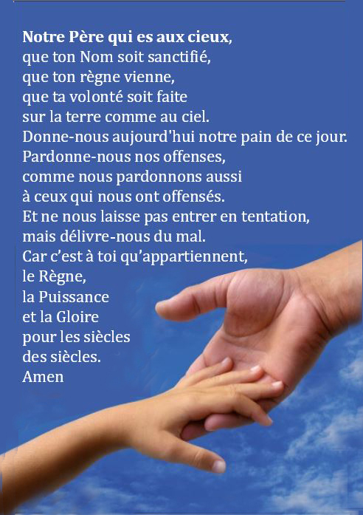

Slide 45
DONNE LA PAIX
Refrain.
Donne la paix, donne la paix,
donne la paix à ton frère ;
Donne la paix, donne la paix,
donne la paix à ton frère.
Couplet 1.
Christ est venu semer l’amour,
donne l’amour à ton frère.
Christ est venu semer la joie,
donne la joie à ton frère.
Couplet 2.
Christ est venu semer l’espoir,
donne l’espoir à ton frère.
Christ est venu semer la paix,
donne la paix à ton frère.

Slide 46
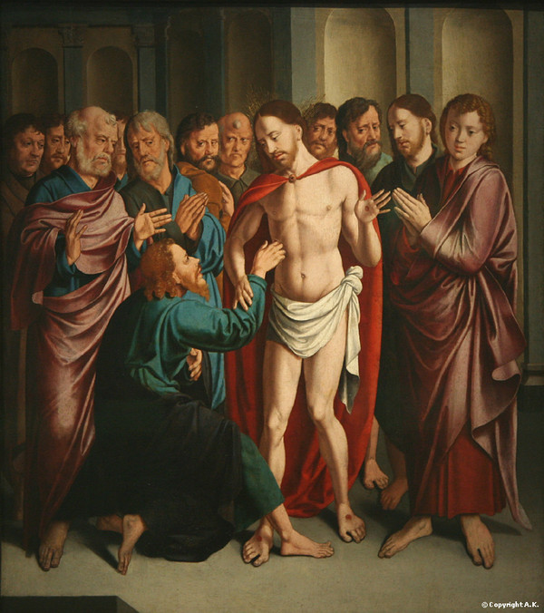

Slide 47
IL EST TEMPS DE QUITTER VOS TOMBEAUX
R/ Il est temps de quitter
vos tombeaux
De sortir du sommeil de la nuit,
D'aller vers la lumière acclamer
le Dieu trois fois Saint !
1 - Vainqueur de la nuit,
Christ ressuscité,
Tu dévoiles la face du Père.
Tu es la lumière, tu es notre joie.
Sois béni, ô Dieu qui nous libère !

Slide 48
R/ Il est temps de quitter
vos tombeaux
De sortir du sommeil de la nuit,
D'aller vers la lumière acclamer
le Dieu trois fois Saint !
2 - Unis à ton corps, Christ ressuscité,
Tu nous mènes à la gloire éternelle
Tu présentes au Père
ceux qu'il t'a confiés.
Sois loué, reçois notre prière !

Slide 49
R/ Il est temps de quitter
vos tombeaux
De sortir du sommeil de la nuit,
D'aller vers la lumière acclamer
le Dieu trois fois Saint !
3 - Tu donnes l'Esprit,
Christ ressuscité,
Tu déverses les fleuves d'eaux vives.
Fils aimé du Père tu nous as sauvés
Gloire à toi, pour ta miséricorde !

Slide 50
R/ Il est temps de quitter
vos tombeaux
De sortir du sommeil de la nuit,
D'aller vers la lumière acclamer
le Dieu trois fois Saint !
4 - Roi de l'univers,
Christ ressuscité,
Toi qui trônes à la droite du Père.
Tu viens dans la gloire
pour nous relever
Ô Seigneur
que s'ouvre ton royaume !

Slide 51


Slide 52
Il a vaincu la mort
Refrain :
Christ est ressuscité, alléluia !
Il a vaincu la mort, alléluia !
Christ est ressuscité, alléluia !
Il a vaincu la mort, alléluia !
1.
Chantons le Seigneur,
à lui la victoire,
sorti du tombeau,
Il est vivant !

Slide 53
Christ est ressuscité, alléluia !
Il a vaincu la mort, alléluia !
Christ est ressuscité, alléluia !
Il a vaincu la mort, alléluia !
2.
Plongé dans l'angoisse,
je criai vers Dieu
et Lui m'exauça,
me mit au large.

Slide 54
Christ est ressuscité, alléluia !
Il a vaincu la mort, alléluia !
Christ est ressuscité, alléluia !
Il a vaincu la mort, alléluia !
3.
Dieu est mon abri, je n'ai plus de crainte,
Il me vient en aide, Lui mon salut.

Slide 55
Christ est ressuscité, alléluia !
Il a vaincu la mort, alléluia !
Christ est ressuscité, alléluia !
Il a vaincu la mort, alléluia !
4.
Ma force et mon chant,
c'est Dieu le Seigneur,
je ne mourrai pas, non, je vivrai.

Slide 56
Christ est ressuscité, alléluia !
Il a vaincu la mort, alléluia !
Christ est ressuscité, alléluia !
Il a vaincu la mort, alléluia !
5.
Oui, c'est Toi mon Dieu,
oui, je te rends grâce,
Seigneur je t'exalte, tu m'as sauvé.

Slide 57
Christ est ressuscité, alléluia !
Il a vaincu la mort, alléluia !
Christ est ressuscité, alléluia !
Il a vaincu la mort, alléluia !

Slide 59
Allons dire à nos amis
Refrain :
Allons dire à nos amis
Jésus est vivant !
Sur les chemins de nos vies
Nous l’avons rencontré.
1. Christ est vivant, ressuscité.
Nous en sommes témoins.
Nous l'avons vu et reconnu
au partage du pain.

Slide 60
Refrain :
Allons dire à nos amis
Jésus est vivant !
Sur les chemins de nos vies
Nous l’avons rencontré.
2.
Les cœurs fermés l'ont rejeté,
sur la croix l'ont cloué.
Mais Dieu l'a pris auprès de
Lui; il l'a ressuscité.

Slide 61
Refrain :
Allons dire à nos amis
Jésus est vivant !
Sur les chemins de nos vies
Nous l’avons rencontré.
3.
Vous qui doutez, vous qui
souffrez, vous qui êtes déçus.
Soyez sauvés et relevés par
le nom de Jésus.

Slide 62
Refrain :
Allons dire à nos amis
Jésus est vivant !
Sur les chemins de nos vies
Nous l’avons rencontré.
4.
Ouvrez vos vies et vos esprits,
les portes de vos cœurs
Et vous verrez, à vos côtés,
s'approcher le Seigneur.

Slide 63
Refrain :
Allons dire à nos amis
Jésus est vivant !
Sur les chemins de nos vies
Nous l’avons rencontré.
5. Allons crier au monde
entier que Jésus est vivant !
Que son Esprit nous envahit,
comme un feu,
comme un vent.

Slide 65
CRIEZ DE JOIE, CHRIST EST RESSUSCITE
Refrain.
Criez de joie, Christ est ressuscité !
Il est vivant comme il l’avait promis.
Alléluia, Christ est ressuscité !
Il nous ouvre la Vie !
Couplet 1.
Au milieu de notre nuit,
la lumière a resplendi.
La vie a détruit la mort.
Christ ressuscité !

Slide 66
CRIEZ DE JOIE, CHRIST EST RESSUSCITE
Refrain.
Criez de joie,
Christ est ressuscité !
Il est vivant
comme il l’avait promis.
Alléluia, Christ est ressuscité !
Il nous ouvre la Vie !
Couplet 2.
Vous les anges, louez-le,
exultez depuis les cieux !
Tous les vivants louez Dieu !
Christ ressuscité !

Slide 67
Refrain.
Criez de joie,
Christ est ressuscité !
Il est vivant
comme il l’avait promis.
Alléluia, Christ est ressuscité !
Il nous ouvre la Vie !
Couplet 3.
Louez Dieu dans sa grandeur,
louez Dieu notre Sauveur !
Sans fin louez le Seigneur !
Christ ressuscité !

Slide 68
Refrain.
Criez de joie,
Christ est ressuscité !
Il est vivant
comme il l’avait promis.
Alléluia, Christ est ressuscité !
Il nous ouvre la Vie !
Couplet 4.
Accueillez en votre cœur
Jésus Christ l’Agneau Vainqueur !
Il est le chemin, la Vie,
Christ ressuscité !

Slide 70
PAR TOUTE LA TERRE
Communauté de l'Emmanuel (A. Lavardez)
1. Par toute la terre il nous envoie
Témoigner de son Amour.
Proclamer son Nom et son Salut,
Dans la force de l'Esprit !
Car nos yeux ont vu et reconnu,
Le Sauveur ressuscité,
Le Saint d'Israël, né de Marie,
Fils de Dieu qui donne vie !
R. Criez de joie, Christ est ressuscité !
Il nous envoie annoncer la vérité !
Criez de joie, brûlez de son amour,
Car il est là, avec nous pour toujours !

Slide 71
2. Par sa vie donnée, son sang versé,
Il a racheté nos vies,
Il détruit les portes des enfers,
Il nous sauve du péché.
À tout homme il offre le Salut,
Don gratuit de son Amour ;
Vivons dans sa gloire et sa clarté,
Maintenant et à jamais !
R. Criez de joie, Christ est ressuscité !
Il nous envoie annoncer la vérité !
Criez de joie, brûlez de son amour,
Car il est là, avec nous pour toujours !

Slide 72
3. Pour porter la joie Il nous envoie,
Messagers de son Salut !
Pauvres serviteurs qu'il a choisis,
Consacrés pour l'annoncer !
Que nos lèvres chantent sa bonté,
La splendeur de son dessein,
Gloire à notre Dieu,
Roi tout puissant,
Éternel est son amour !
R. Criez de joie, Christ est ressuscité !
Il nous envoie annoncer la vérité !
Criez de joie, brûlez de son amour,
Car il est là, avec nous pour toujours !

Slide 73
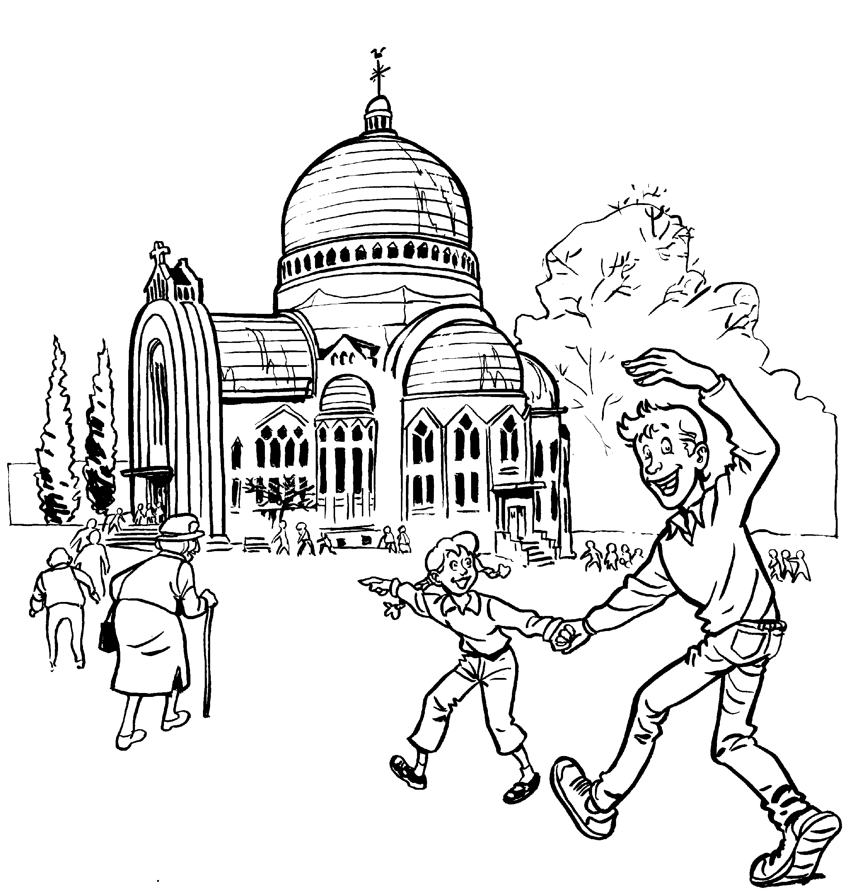
BON DIMANCHE A TOUS !
Les paroles des chants sont disponibles
une semaine avant la messe sur notre site internet :
www.chorale-saint-vincent.be

